Slide 1
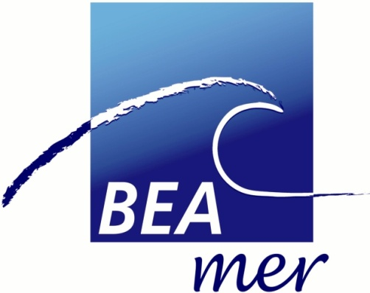
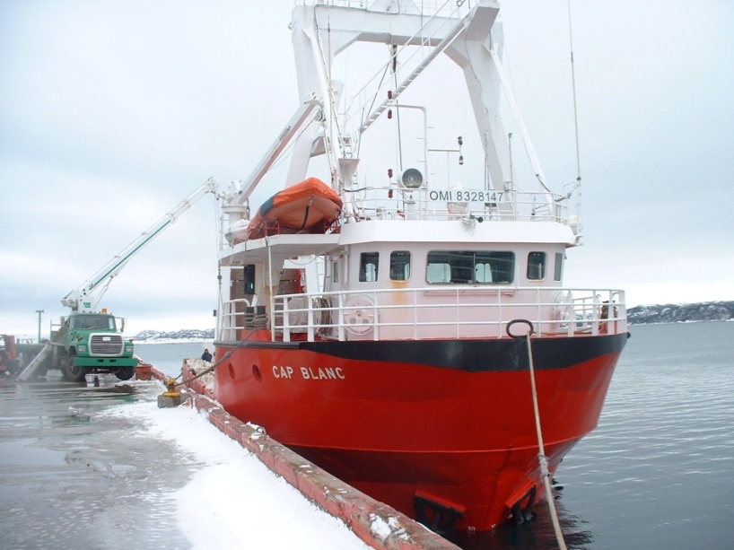
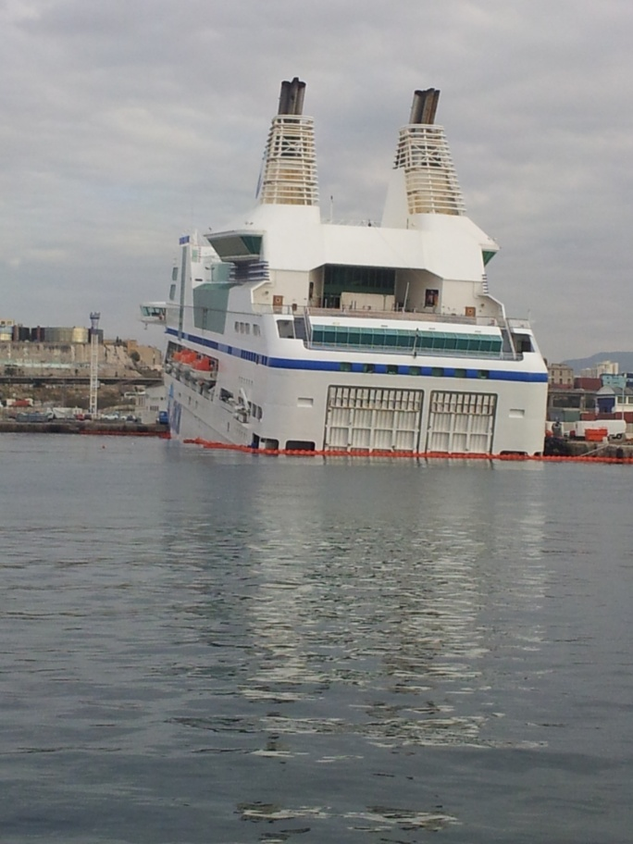
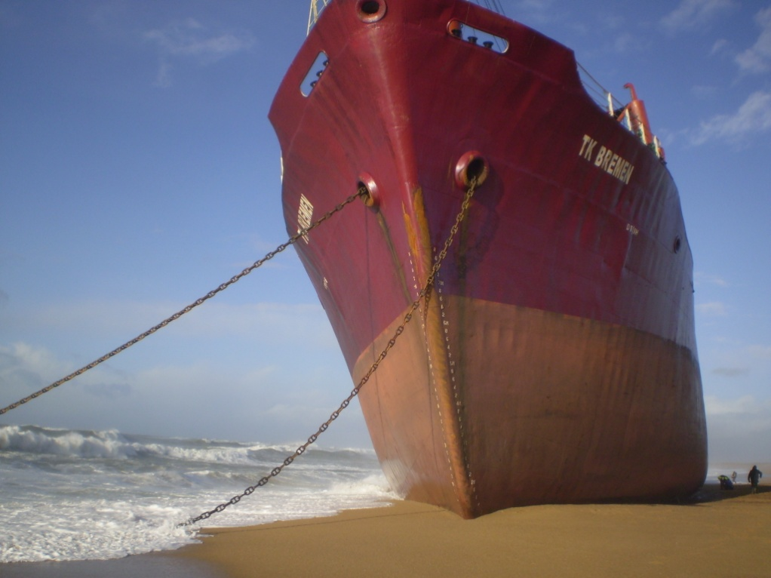
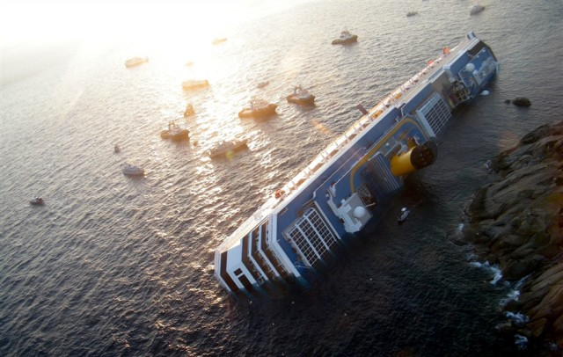
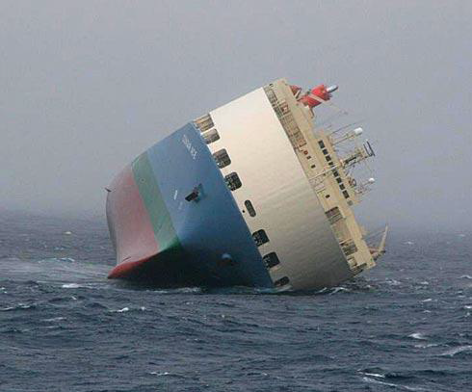
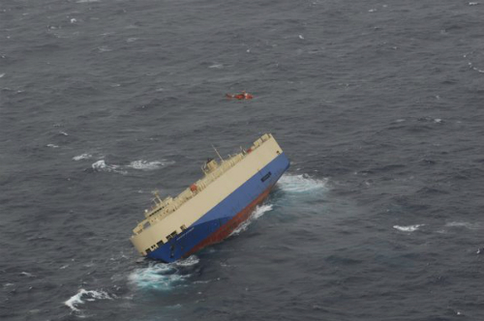
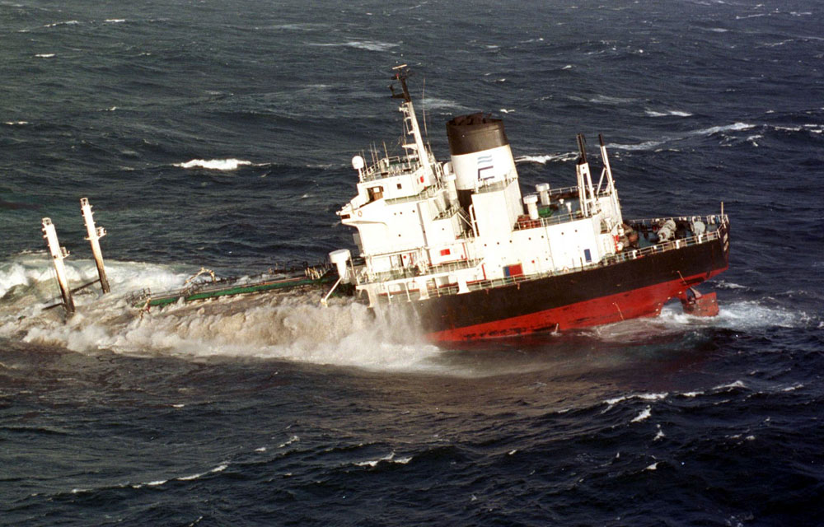
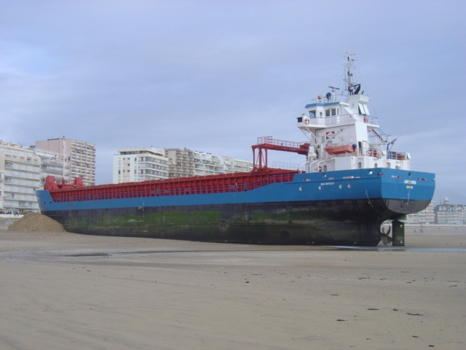
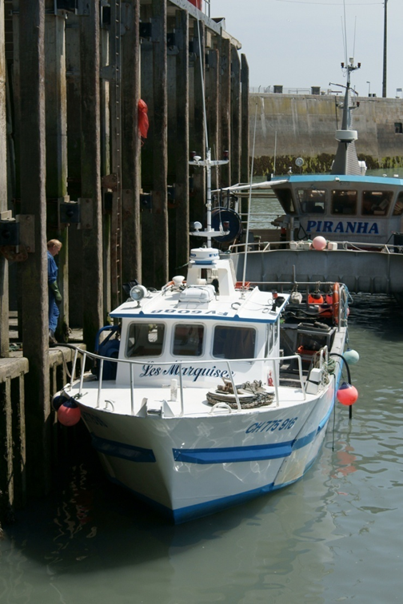
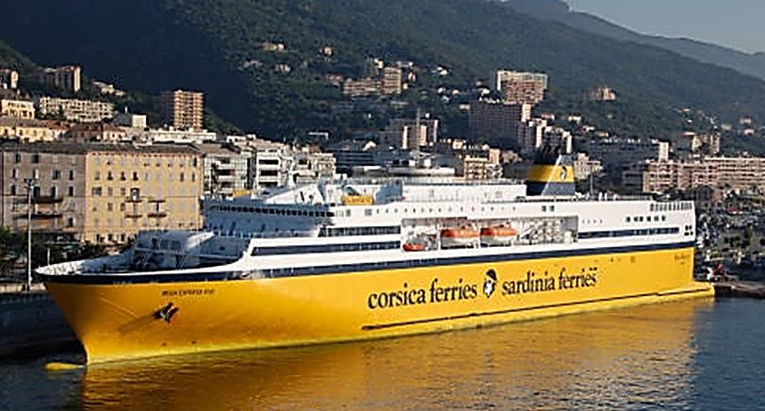
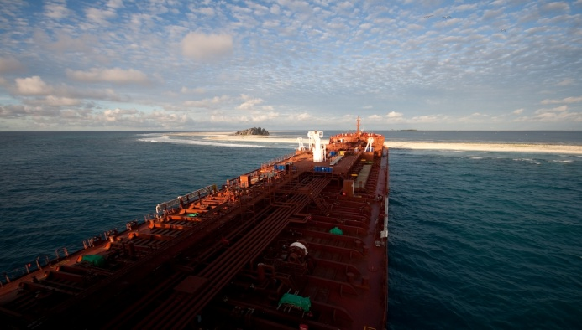
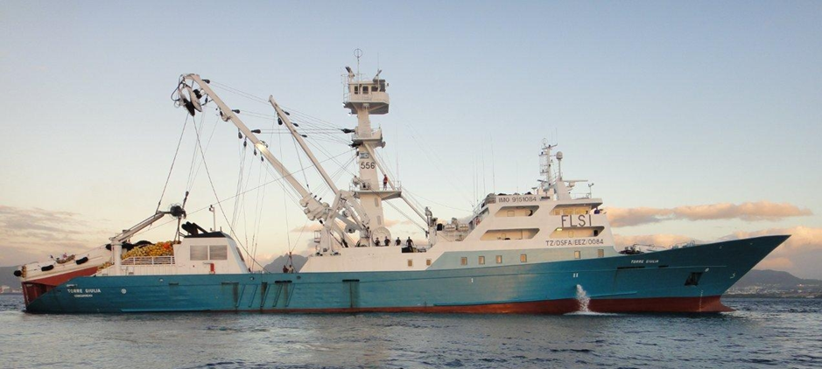
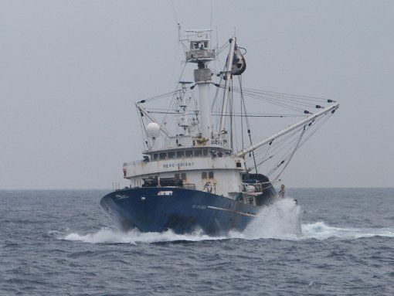
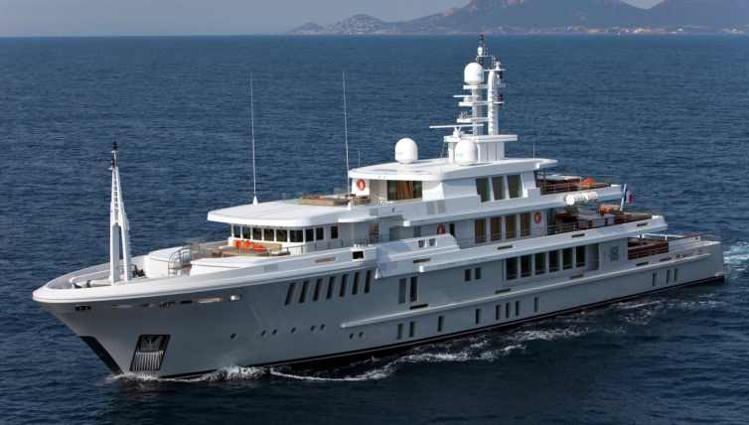
Le Bureau d’Enquêtes sur les Evénements de Mer
Philippe BACQUET
BEA Mer
Notes:
L’Erika 12/12/1999
Le Cougar Ace 24/06/2006
Le MSC Napoli (ex CMA CGM Normandie) 18/01/2007
L’Explorer 23/11/2007
L’Artemise 10/03/2008
Le Cap Blanc 02/12/2008
Le Sichem Osprey 10/02/2010
Le Père Briant 28/03/2011
Les Marquises / Condor Vitesse 23/08/2011
Le TK Bremen 16/12/2011
Le Costa Concordia 13/01/2012
Le Torre Giulia 28/07/2012
Le Napoléon Bonaparte 27/10/2012
Le Marion Dufresne 14/11/2012
Le Méga Express Five 31/05/2014
Le Modern Express 26/01/2016

Slide 2


Hier
Avant 1997 :
Les enquêtes étaient réalisées par les services déconcentrés des affaires maritimes.
Les pratiques étaient différentes selon les secteurs.
Les informations n’étaient pas centralisées
En 1997 Création de la …
« commission permanente d’enquête » :
… Afin de systématiser et de centraliser les enquêtes techniques après événements de mer.
En 2002 : Sa dénomination devient le … BEA Mer
Notes:
Pourquoi 1997 ?
Avant, l’essentiel des investigations était à « vocation judiciaire » c’est-à-dire pour évaluation de responsabilités et non technique.
Le 27 novembre 1997, l’OMI a adopté Le Code pour la conduite des enquêtes sur les accidents et incidents de mer
A titre de comparaison, le MAIB (Maritime Accident Investigation Branch) a été fondé en 1989, à la suite de l’accident du Herald of Free Enterprise à Zeebrugge.
Le AAIB (Air Accidents Investigation Branch) a, lui été fondé en 1912, et le BEA Air français en 1946.

Slide 3
Aujourd’hui
Le BEAmer est un organisme permanent spécialisé à compétence nationale chargé des enquêtes techniques sur les évènements de mer.
Le BEAmer et ses homologues de l’Aviation civile et des Transports Terrestres sont placés auprès du Ministre chargé des Transports.
La Loi codifie leurs relations avec l’autorité judiciaire.
Notes:
Le BEAmer a 15 ans dont 12 sous ce nom
il y a 3 BEA civils = Aviation civile – Mer – Transports terrestres
Il arrive qu’on travaille ensemble (exemple Sorelina Côte de Bretagne)
Il y a aussi un BEA Mer Défense (exemples Arafenua Airosa) avec lequel le BEAmer collabore régulièrement.

Slide 4
Les missions du BEAmer
Ce qu’elles ne sont pas :
Il n’entre pas dans la mission du BEA mer de rechercher des responsabilités.
Ceci relève d’enquêtes pénales :
  Code des transports => Tribunal Maritime
  Code Pénal => Tribunal Correctionnel
Notes:
Article 15 de la Directive
Clé de la différence entre :
une enquête du BEA
et
une expertise (amiable ou judiciaire).
Attention donc à ne pas faire de confusion, à la suite, par exemple, d’un évènement fortement médiatisé.
Bien sûr, le rapport du BEA est souvent attendu avec impatience par les acteurs « privés » de la gestion des évènements maritimes (industriels, avocats, assureurs etc …)
Faire allusion au MEV
D’autre part, par exemple, comment traiter une affaire de baraterie …

Slide 5
Les missions du BEAmer
Ce qu’elles sont :
Réaliser les enquêtes techniques …. sur les EM afin d’en déterminer et analyser les causes et d’en tirer les enseignements pour améliorer la sécurité maritime et la prévention de la pollution.
Recueillir et analyser les informations …. sur les pratiques et enseignements des retours d’expérience sur les EM afin de les exploiter et diffuser sous forme de recommandations.
Réaliser des études et recherches …. en matière de retour d’expérience et d’accidentologie et statistique.
Collaborer …. avec d’autres entités administratives « voisines » françaises ou non.
Notes:
Donc, en gros nos activités au quotidien :
1 Des enquêtes techniques sur tous types d’évènements en France ou ailleurs.
2 « Genre » rapport annuel, « genre » plaquette fileyeurs.
3 Etudes stabilité petits navires de pêche, et peut-être gros navires / prise au vent, etc …
4 Voisinage (avec les autres entités) au sens large …
La DAM, dont ses services déconcentrés, l’IGEM, et l’IGAM, l’IMP mais aussi des associations, des sociétés de classification, des syndicats, etc …
. . . Et à l’étranger l’OMI, et l’EMSA . . . (surtout l’EMSA)

Slide 6
Les moyens du BEA mer
Les effectifs
une équipe centrale permanente, basée à Paris (8 à 10 personnes),
un réseau d’enquêteurs non permanents, à compétence locale et/ou technique particulière (une vingtaine de correspondants),
un réseau d’experts, retenus pour leurs compétences particulières, y compris des experts étrangers utilisés en fonction des évènements.
Les moyens matériels
des moyens informatiques : Traitement des bases de données
Traitement des rapports (PAO),
Cartographie
Traitement des données VDR
des crédits : études, analyses, expertises, renflouements d’épaves, déplacements
Notes:
Le mot équipe est essentiel
Sur les 8 à 10 personnes permanentes, 4 sont chargées :
de la logistique de l’informatique, du traitement des informations entrantes ou sortantes (courrier, mél etc …)
de la publication des rapports,
de la logistique de déplacement des personnes,
de l’articulation avec les autres services administratifs,
de la gestion de la qualité etc etc etc
Et il y a les relations avec les autres IB (Investigation Bodies ou BEAs) et l’EMCIP
Le budget du BEA Mer est ce qu’il est.
Mais, en cas d’évènement grave
un droit de tirage indéterminé (donc non écrit)

Slide 7
Le contexte juridique
Elle s’inscrit dans un cadre juridique très large à trois niveaux :
    International,
    Européen,
    National.
Notes:
Contexte ou « carcan » juridique ? ? ? ? ?
Donc OMI
puis EMSA
puis Réglementation française
Les activités maritimes sont par nature internationales, il est évident et « naturel » que tout s’organise sur une base juridique.

Slide 8
Au plan international
Le Code pour la conduite des enquêtes sur les accidents et incidents de mer
adopté par l’OMI, a été refondu en 2008.
la Résolution MSC 255 du 16/05/2008
entrée en vigueur le 1er janvier 2010
La participation au Marine Accident Investigation International Forum (MAIIF).
Les relations bilatérales avec les homologues européens ou non:
Ex : Le MAIB, le MSIU, le BSU, le BMAIB, le GPIAM
Norvège, Bahamas, Chypre etc …
Notes:
Cohérence entre les dispositions internationales et le dispositif législatif et réglementaire français.
Historiquement, les choses se sont aussi organisées ainsi : OMI / EMSA / France
La résolution MSC 255 (84) :
Adoption du code de normes internationales et pratiques recommandées applicables à une enquête de sécurité sur un accident de mer ou un incident de mer (code pour les enquêtes sur les accidents)
La résolution A 849 :
Code pour la conduite des enquêtes sur les accidents et les incidents de mer.
Et la résolution A 884 :
Amendements au code pour la conduite des enquêtes sur les accidents et les incidents de mer

Slide 9
Au plan communautaire
La Directive … 2009/18/CE du 23 avril 2009
  Entrée en vigueur le 17 juin 2011
  Transposition effectuée par décret le 04 mai 2012
Dans la Directive :
Les principes fondamentaux régissant les enquêtes sur les accidents dans le secteur maritime. …
  Le champ d’application
  Le statut des organismes d’enquêtes
  Les obligations de notifications, statut, obligations et délais d’enquêtes
  Le contenu des rapports
  Les délais
  Le cadre de coopération permanente entre Etat membres
  La base de données de l’EMCIP
L’Agence Européenne de Sécurité Maritime (EMSA)
  Cadre de coopération permanent (PCF)
  Coordination méthodologique
Notes:
En particulier, elle encadre l’organisation de la coopération entre Etats Membres pour les enquêtes concernant plus d’un Etat Membre
Les contacts mél ou téléphoniques sont pluriquotidiens
Les visites sont pluri annuelles
La France a été visitée par une délégation de la commission en mars 2014 AUDIT ? CONTRÔLE ?
La BDD … usine à gaz ??????????????
Quelques commentaires critiques de la part d’autres Etats Membres sur la charge de travail que représente l’entretien de la Base de données européenne (EMCIP).
Pesadelo / Nightmare / Incubo / Alptraum … CAUCHEMAR

Slide 10
Réglementation nationale
Le Code des transports
Dispositions communes relatives à l’enquête technique après un accident ou un incident de transport (Titre II)
Les conditions de l'enquête technique (Chapitre Ier)
Définitions, domaines visés ……………………………………………….Article L1621-1,
Procédure …………………………………………………………….…Articles L1621-2 à -5,
Les pouvoirs d'investigation ………………………………………..Articles L1621-6 à -15
Dispositions relatives au secret de l'enquête judiciaire et au secret professionnel
Régime de sanctions…………………………..……………………………Article L1621-16,
Régime dérogatoire (pour alertes)……………………………….………Article L1621-17,
Relations avec le procureur et mécanisme alertes………………Article L1621-19 et -20
Sanctions relatives à l’enquête technique (Chapitre 2).
Sanctions en cas de non-coopération ……………………………..Article L1622-1 et -2
Notes:
Tout cela est intégré dans le code des transports qui se réfère à la Résolution MSC 255 en matière notamment de définition des champs.
Accidents affectant des navires battant pavillon français sans précision sur le type d’activité du navire.

Slide 11
Les enquêtes : Quand et Où
Navires civils battant pavillon français
… où qu’ils se trouvent.
Navires étrangers
… lorsque l’événement de mer s’est produit dans les eaux territoriales française.
Événement de mer
… où qu’il se soit produit,
  si blessures graves à des ressortissants français,
  ou grave préjudice au territoire français, à l’environnement, ou aux installations ou ouvrages sur lesquels la France exerce sa juridiction.
Notes:
Y compris la « mer outre-mer »
La plaisance n’est évidemment pas exclue par la réglementation française,
Mais la directive ne s’applique pas aux accidents et incidents de mer qui impliquent uniquement des bateaux de plaisance utilisés à des fins non commerciales.
Exemple Notre Dame de Roumengol, Allure etc …
Exemple Nidagas 3 VS La Pelle Admiral (été 2013 en rade de Marseille).
Les moyens …

Slide 12
Les obligations d’enquêter
Classification des événements
Accident très grave : (accident de mer qui entraîne la perte totale du navire, des pertes en vie humaines ou des dommages graves à l’environnement)
Accident grave
Incident de mer
Accident du travail
Notes:
Le rapport, qu’est-ce qu’on en fait ? ? ?
Les comités de lecture : une institution qui nous différencie des rapports produits par les experts privés.
Comment ça marche …
Mais, avant, les réunions de suivi intermédiaires.
La démarche qualité a « institutionnalisé » cette pratique au BEA.

Slide 13
Les obligations d’enquêter
Une enquête est systématiquement ouverte si l’évènement constitue un accident très grave, quel que soit le lieu de l’accident, et impliquant :
Un navire de commerce français, ou,
Un navire de plaisance français effectuant une navigation commerciale et armé sous rôle d’équipage, ou,
Un navire de pêche français de longueur supérieure à 15 m.
Une enquête est également systématiquement ouverte en cas d’accident très grave impliquant un navire étranger de même type et survenant dans les eaux intérieures ou les eaux territoriales françaises, ou dans le cas ou d’importants intérêts français sont touchés, et notamment en cas de dommages graves à l’environnement.
Ces obligations découlent des exigences combinées de l’OMI et de l’UE
Notes:
Le rapport, qu’est-ce qu’on en fait ? ? ?
Les comités de lecture : une institution qui nous différencie des rapports produits par les experts privés.
Comment ça marche …
Mais, avant, les réunions de suivi intermédiaires.
La démarche qualité a « institutionnalisé » cette pratique au BEA.

Slide 14
Les autres événements
Les accidents graves concernant les navires cités supra ou tout accident concernant un autre navire.
Obligation de notifier (base EMCIP),
Obligation d’évaluer et de notifier la décision et ses motivations (EMCIP).
Les critères d’évaluation
Gravité de l’événement,
Occurrence,
Impact médiatique,
Opportunité d’améliorer la sécurité maritime.(ce dernier critère permet au bureau de décider de développer une politique d’enquête).
Notes:
Le rapport, qu’est-ce qu’on en fait ? ? ?
Les comités de lecture : une institution qui nous différencie des rapports produits par les experts privés.
Comment ça marche …
Mais, avant, les réunions de suivi intermédiaires.
La démarche qualité a « institutionnalisé » cette pratique au BEA.

Slide 15
Enquêtes BEA Mer 2015
Notes:
A l’évidence, l’essentiel de notre « clientèle » est la pêche.
… Qui est au plan mondial le secteur de l’activité humaine le plus dangereux (générateur d’accidents mortels).
En 2014 :
189 événements de mer ayant impliqué un seul navire
Commerce 52
Pêche 108
Plaisance 27
+ 1 navire de l’Etat + 1 vedette de sauvetage
18 abordages

Slide 16
Les enquêtes
L’objectif
Quand et où ?
Le déclenchement
Le déroulement
La méthodologie
Le rapport lui-même écriture, publication, destin
Notes:
Le rapport, qu’est-ce qu’on en fait ? ? ?
Les comités de lecture : une institution qui nous différencie des rapports produits par les experts privés.
Comment ça marche …
Mais, avant, les réunions de suivi intermédiaires.
La démarche qualité a « institutionnalisé » cette pratique au BEA.

Slide 17
Les enquêtes : l’objectif
Prévenir de futurs événements accidents ou incidents.
L’objectif de ces enquêtes est l’établissement des circonstances et la recherche des causes des évènements de mer en vue d’en tirer des recommandations de sécurité.
Cela exclut toute attribution de responsabilité civile ou pénale.
Ces enquêtes sont effectuées dans le contexte (et le respect) du droit maritime international.
Notes:
Pas de détermination de responsabilité.
Déjà dit, mais il est important d’insister, même si il est logique d’y penser.
C’est vraiment un autre travail : PREVENIR et non JUGER
Exemples : Costa Concordia, Marion Dufresne 2, Torre Giulia …
Sur la relation / différence avec les expertises privées :
QUI PAYE ?
Conciliations (entre assureurs) donc les primes d’assurance
Entreprises (transport, matériaux, appareils, manutention. . .)
Justice (justice …)
BEAmer (qui ?)

Slide 18
A titre d’exemples
ERIKA
Pavillon Maltais
        Naufrage en eaux internationales
        Pollution sur le littoral
TK BREMEN
Pavillon Maltais
        Echouement sur littoral français
        Pollution sur le littoral
YOGI
Pavillon français (RIF)
        Naufrage dans les eaux grecques
COSTA CONCORDIA
Pavillon italien
        Naufrage dans les eaux italiennes
        Disparus français
Notes:
L’Erika (12 décembre 1999)
Pour le TK Bremen (16 décembre 2011), le bureau d’investigation maltais (pavillon) a collaboré à l’enquête française (leader)
Le Yogi (17 février 2012)
Pour le CC (13 janvier 2012), le BEA français (ainsi que nos collègues allemands et américains) ont collaboré avec le leader italien.

Slide 19
Les enquêtes : le déclenchement
L'ouverture d'une enquête est décidée par le directeur du BEA mer, à son initiative ou sur demande du ministre chargé de la mer, dans les conditions fixées par l’Article R1621-27 et suivants du Code des Transports.
En général l’information « déclenchante » provient :
des CROSS (le SITREP), du CMVOA, du BQSM
d’un coup de téléphone . . . de la presse spécialisée ou non
Il existe depuis début 2015, un formulaire de déclaration au BEA Mer des évènements maritimes. (Pas obligatoire en FF, mais en UK si !)
Un enquêteur permanent (référent) est alors désigné, qui se met en rapport avec un ou plusieurs enquêteurs locaux, et l’enquête se met en place.
A moins que l’information n’arrive pas du tout au BEAmer ...
Notes:
Le ministre ne peut pas s’opposer à l’ouverture d’une enquête que le BEA a décidé.
Le SITREP (Situation Report), est un message réglementaire destiné à arroser l’administration, il est fait sur la base de la « main courante » que le BEA demande systématiquement au CROSS.
Il est à noter qu’en GB, les navires ont l’obligation de notifier les accidents et même certains quasi-accidents au MAIB, qui décide ou non, sur cette base, d’ouvrir une enquête.
Peu de retours pour l’instant (mi 2016)
Des délais : 2 mois / notification à l’EMCIP et 1 an / rapport final ou provisoire

Slide 20
Les enquêtes : le déroulement
  Les 1ères décisions Organisation, recherche de coordonnées, prises de contacts informations faciles à obtenir à distance, etc …
  Les évidences Recueil (surtout sur place) des informations « clés »
  Les entretiens Audition des personnes en rapport avec l’événement étude des documents (de bord et autres), des procédures, dossiers.
  L’analyse des faits et des informations et détermination de la séquence des événements, des circonstances et des causes certaines ou possibles de l’événement. d’études ou d’expertises
  La rédaction du rapport
  Les recommandations de sécurité
  Le suivi des recommandations
Notes:
Dans la logique de l’analyse, la technique de la spirale : On tourne autour du sujet (pour se l’approprier et le laisser « murir ») et on se rapproche de l’essentiel. Il n’est pas sûr qu’on parviendra au centre de la spirale, mais ce processus est irremplaçable.
Dans la pratique, évidemment, la rédaction du rapport peut débuter plus tôt, chacun sa méthode.
Le suivi des recommandations est tout à fait lié à la démarche qualité dans l’esprit du « service après vente ».
Ce suivi est explicitement évoqué dans les résolutions de l’OMI
dans « the directive »
D’autre part, ce suivi fait partie des champs à renseigner dans la base de données européenne.

Slide 21
L’analyse : la recherche des facteurs
Plusieurs méthodes complémentaires :
  l’analyse des défenses
  l’analyse des écarts
  l’arbre des causes
  l’analyse du facteur humain
  Voir textes OMI et ailleurs (analyse cyndinique)

Slide 22
LES RECOMMANDATIONS
Elles sont LE BUT ESSENTIEL de l’enquête
Une recommandation doit découler d’un facteur causal clairement identifié
Le destinataire de la recommandation doit être identifié.
La recommandation doit être réalisable
Un suivi des recommandations doit être fait
Notes:
Le « service après vente » :
Les CATS,
Le suivi des réponses des entreprises
La base EMCIP …
Veille sur les retours de l’EMSA et de l’OMI et des autres bureaux d’enquêtes …

Slide 23
Recommandations récurrentes (pêche)
Bonnes pratiques professionnelles - identification mesures d'amélioration sécu au travail.
Communications, langue
- prévoir un moyen de communication spécifique timonerie / plage arrière qd risque.
Conduite du navire de pêche - vigilance état de la mer, tenir compte des limites du navire.
Equipements collectifs, survie, sauvetage – rendre les équipements collectifs de survie plus performants (radeaux de sauvetage, conception, emplacement, utilisation),
- concevoir des systèmes de largage hydrostatique fonctionnant à faible immersion (1 m).
Incendie - détection incendie ds compartiment machine même sur un navire non AUT,
- assurer le système déclenchement CO₂ à l’extérieur tambour machine,
- obturation de la ventilation du compartiment machine,
- assurer une remise rapide à disposition ppe incendie si plusieurs utilisations.
Conception de navire - faire évoluer les exigences réglementaires concernant la stabilité des navires aux grands angles,
- approuver dispositifs spécifiques d’alim en GO des skiffs / thonier senneur.
Navire / équipements maintenance, transformation
    - déclaration des modifications et/ou aux installations,
- vérification de la réalité puissances installées.
Machine : organisation et veille - assurer quart à la machine H24 sur navire non AUT.
Notes:
Des rappels, c’est regrettable mais inévitable
Voir le VFI (obligatoire en France pour la pêche et la plaisance)
Doit on rappeler de respecter la réglementation ????
Pour chaque recommandation, on peut référer à un ou plusieurs évènement(s)

Slide 24
Recommandations récurrentes (commerce)
Bonnes pratiques professionnelles - rondes régulières sur les petits navires à passagers,
- utilisation de l’ensemble des équipements d’aide à la navigation corrélation systématique.
Communications, langue - respecter procédures SMDSM pour communications détresse & sécu
Equipage - aptitude médicale des marins embarqués au genre de navigation.
Formation / entraînement - effectuer des exercices sécurité régulièrement,
- ajouter aux référentiels "capitaine 200" la gestion à la situation de crise des navires à passagers.
Management, ISM, gestion de crise, mode dégradé
- améliorer annonces sécurité aux passagers en début de traversée avec démonstration,
- mise en place procédures de gestion à la sécurité sur petits navires à passagers (inspiration ISM)
- être en mesure de connaître à bord avec certitude le nombre de passagers embarqués.
Navire/équipements maintenance, transformations - déclaration modifications apportées au navire.
VTS, autorités terrestres
- encadrer une zone de mouillage d’attente portuaire,
- introduire dans réglementation nationale dispositions juridiques pour notification au capitaine par le port de situations météorologiques locales (exceptionnellement défavorables) et pour le capitaine obligation d’informer le port de ses intentions en retour.
Notes:
Des rappels, c’est regrettable mais inévitable
Doit on rappeler de respecter la réglementation ????
Pour chaque recommandation, on peut se référer à un ou plusieurs évènement(s)

Slide 25
Des facteurs déterminants récurrents
La vétusté des navires,
Le déficit de communication à bord et entre le bord et la terre,
La dilution des responsabilités entre opérateurs concernés,
La combinaison des contraintes économiques et techniques, ses conséquences sur la maintenance et les effectifs
L’organisation du travail à bord.

Slide 26
Les constantes du facteur humain
Routine
Défaut de veille
. . . « Undermanning »
Utilisation inappropriée des aides électroniques
Non application des règles COLREG
Défaut de qualification
Mauvaise organisation du travail à bord
Manque de connaissance des dangers présentés par la marchandise

Slide 27
Et après ?
Le suivi est imposé par la réglementation (Directive Articles 15 et 16) et … cohérent avec la démarche qualité
Les retours immédiats
Les rapports sont adressés spécifiquement aux entités concernées et toujours aux administrations nationales et à l’EMSA
Les retours de fiches d’appréciation des rapports
Les CATS
Le rôle d’alerte de la commission (Directives)
Notes:
Quelques marges de progression …
Les retours immédiats c’est les décisions prises par les entreprises, décisions souvent spontanées …
Les recommandations adressées aux services des affaires maritimes sont intégrés et, 2 fois par an, les CATS (Comité d’analyse technique et de suivi).
Article 15 de la Directive Recommandations de sécurité
1. Les États membres veillent à ce que les recommandations de sécurité formulées par les organismes d'enquête soient dûment prises en considération par leurs destinataires et, le cas échéant, fassent l'objet d'un suivi adéquat dans le respect du droit communautaire et du droit international.
2. S'il y a lieu, un organisme d'enquête ou la Commission formule des recommandations de sécurité en se fondant sur une analyse succincte des informations et sur les résultats globaux de toutes les enquêtes de sécurité menées.
3. En aucun cas, une recommandation de sécurité ne détermine la responsabilité ou n'impute la faute d'un accident.

Slide 28
Les CATS
Commission d’Analyse Technique et de Suivi
A l’initiative de la Direction des Affaires Maritimes et sous sa présidence, cette commission réunit tous les 6 mois et en tant que de besoin (suivant les dossiers traités), notamment :
  Le BEAmer
  L’inspection générale de l’Enseignement Maritime
  La sous direction de la Sécurité Maritime
  La sous direction des Gens de Mer
  Le Bureau des Phares et Balises
  La Mission flotte de Commerce
  La mission de la Navigation de Plaisance
      Etc …

Slide 29
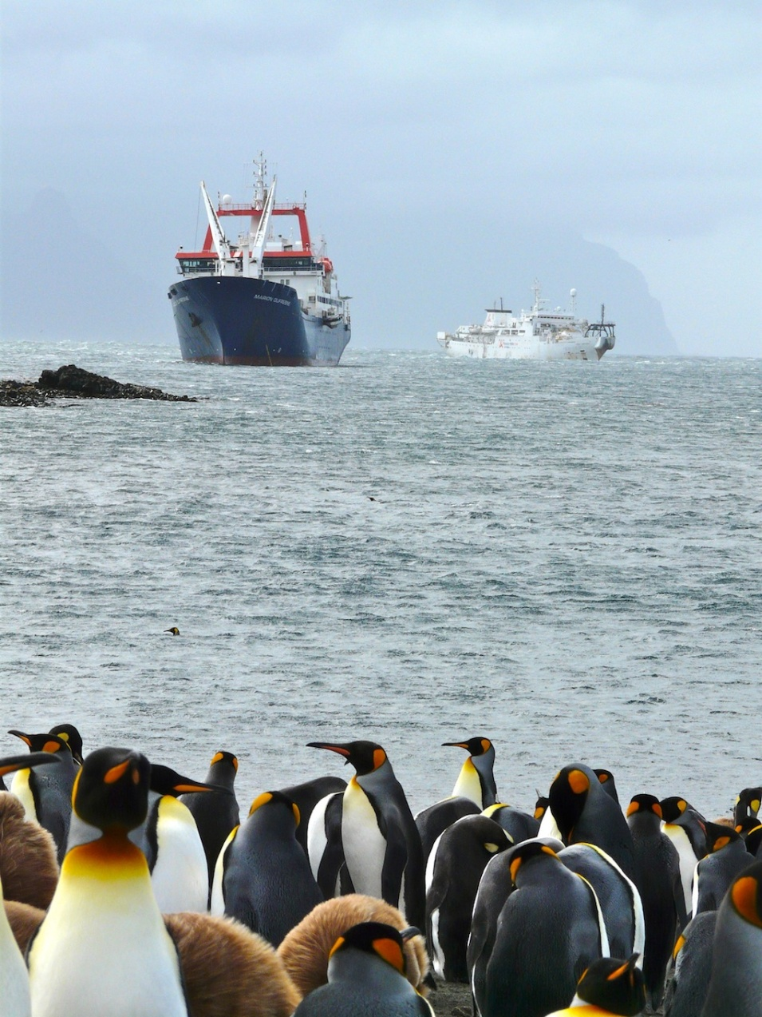
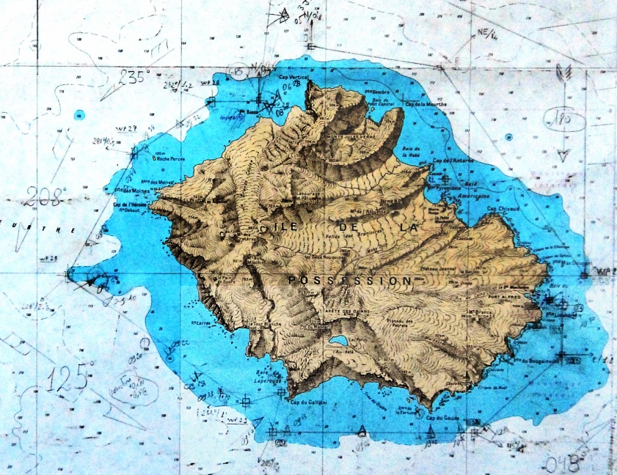
Le Marion Dufresne talonnage dans l’archipel de Crozet
Le 14/11/2012 à 08h55
Notes:
Le Marion Dufresne après le talonnage (entrée de 1 100 tonnes d’eau) et le câblier français Léon Thévenin dans la Baie du Marin (E de l’Ile).
L’administration est là …
Dans le cadre de sa 3ème mission de l’année pour le compte des TAAF, le MARION DUFRESNE, qui avait appareillé le 7 novembre 2012 de La Réunion avec à son bord 97 pax et 48 mmbres d’équipage, arrive le 14 en vue de l’île de la Possession, dans l’archipel de Crozet.
Il mouille à 0,45 mille dans le N de la Pointe Basse à 05h50. Le déchargement du matériel destiné à une base est achevé vers 08h00.
Le navire appareille vers la prochaine base devant laquelle il doit aussi mouiller. La baie du Lapérouse, au SW de l’île est à12 milles. La route tracée (voir diapo suivante) contourne l’île par l’ouest. Un timonier est à la barre.

Slide 30
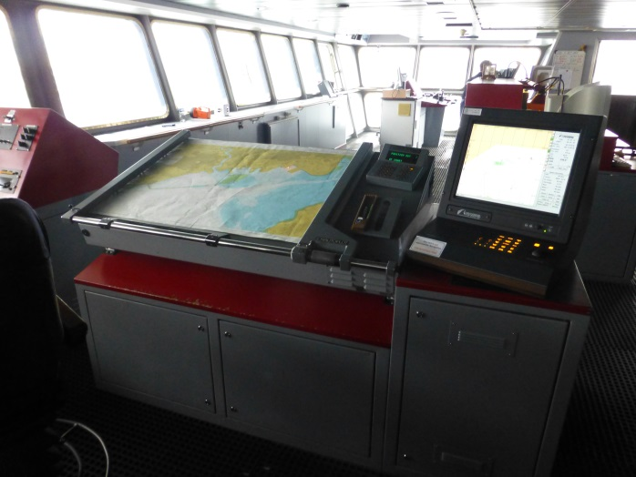
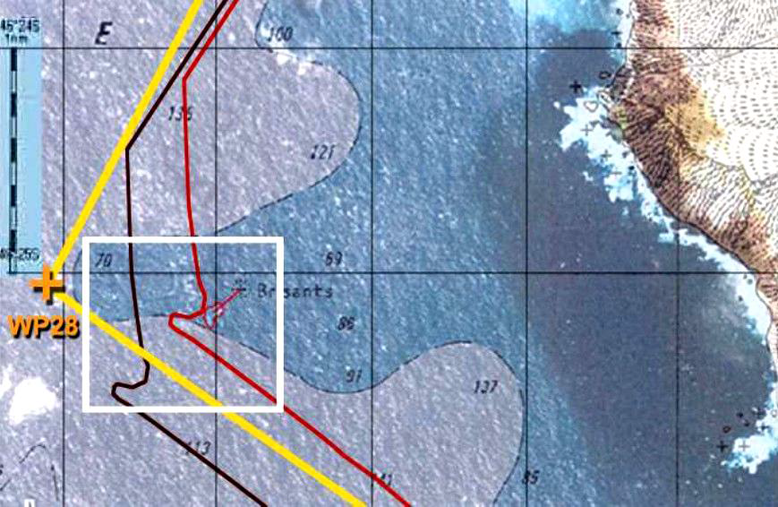
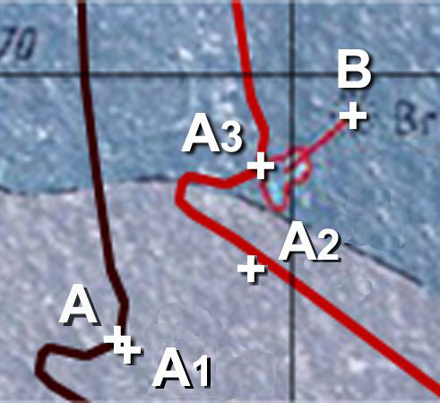
En B, des brisants observés par le MD 1
De A à A1 puis A2, des corrections non portées
De A2 à A3 l’utilisation de l’ECS …
De B à A3 le repositionnement du récif.
Notes:
A 08h44, dans l’ouest de la Pointe des Moines, le commandant passe la suite au lieutenant de quart. Au moment où le navire se rapproche du point tournant entre les routes 208° et 125° tracées sur la carte (WP28), le lieutenant commence le changement de route.
Estimant qu’il est prématuré, le commandant reprend la manœuvre et met la barre à zéro puis toute à droite. Un choc est ressenti, le navire part à la gite sur tribord. La vitesse du navire diminue de 11 à 6 nœuds. Le commandant réduit en avant lente.
Il commande la fermeture des portes étanches et lance immédiatement les investigations.
Peu avant 09h00, le navire flotte normalement et avance à allure réduite. Le commandant décide de poursuivre sa route vers la Baie du Marin à l’Est de l’île, en face de Port Alfred, où se trouve la principale base scientifique de l’archipel de Crozet. Il y mouille vers 11h00.
Jusqu’au 17 novembre, la totalité des passagers et la moitié de l’équipage sont débarquées, dans des conditions météorologiques difficiles en raison de la succession de violentes dépressions.
JAUNE ROUTE TRACEE
NOIR IL CROYAIT ETRE
ROUGE IL ÉTAIT …

Slide 31

A la suite de ce TALONNAGE …
Le BEAmer rappelle :
Aux armateurs, commandants et officiers de navigation :
2013-R-053 : les instruments de navigation non approuvés par l’OMI doivent être utilisés avec prudence, et les positions doivent être recoupées systématiquement par d’autres systèmes homologués (radar), notamment dans les zones de navigation resserrées ou à proximité de la terre.
Aux responsables de l’enseignement maritime :
2013-R-054 : d’alerter, plus encore, les officiers en formation sur les risques inhérents à l’utilisation des aides électroniques (en particulier le GPS) sans recoupement avec l’observation visuelle et le radar.

Slide 32
A la suite de ce TALONNAGE … (2)
Le BEAmer recommande :
A la compagnie CMA CGM et plus généralement aux armateurs :
2013-R-055 : de s’assurer que la documentation cartographique, notamment électronique et les instructions nautiques sont tenues à jour, étant souligné que le recours à cette documentation doit être fait avec le souci d’utiliser la meilleure source disponible dans la zone fréquentée.
Au SHOM :
2013-R-056 : de rééditer la carte SHOM 6497 dans le système géodésique WGS 84
A la compagnie CMA- CGM et aux armateurs des navires à passagers:
2013-R-057 : d’élaborer des procédures écrites pour que soit préservée, en passerelle, la qualité de la veille et la concentration nécessaire à la pratique de la navigation, en particulier pendant les manœuvres et dans les zones de navigation délicates.
Au Préfet des TAAF :
2013-R-058 : de coordonner l’expression de besoin en informations nautiques et en balisage dans les TAAF en liaison avec les acteurs maritimes concernés par la navigation dans ces zones.
Notes:
Réponses de CMA CGM (mais pas des autres armateurs de navires à passagers) et du SHOM, mais pas du Préfet des TAAF.

Slide 33
Les enquêtes en matière de plaisance
Pour l’instant, uniquement la plaisance professionnelle ou la grande plaisance
Trois exemples :
Rupture du mât à bord du catamaran de grande plaisance ALLURES en juin 2011 ( enquête conjointe avec les autorités du Luxembourg). Une victime.
Démâtage du catamaran de grande plaisance MOUSETRAP, le 27 mars 2013 à 660 milles dans le nord-est de Saint-Martin (une victime).
Notes:
Réponses de CMA CGM (mais pas des autres armateurs de navires à passagers) et du SHOM, mais pas du Préfet des TAAF.

Slide 34
Les enquêtes en matière de plaisance
6.4 Conclusion
Le paramètre « usure », que le capitaine et les chantiers de maintenance ne pouvaient pas mesurer, et une marge de sécurité moins importante que ne le laissaient supposer les indications fournies par les jauges, constituent les facteurs qui ont vraisemblablement créé les conditions favorables à la rupture du mât, au moment de l’impact avec une vague de grande hauteur dans une mer croisée.
La conduite du navire était conforme aux usages tant que le navire évoluait dans une zone relativement abritée. Un cap de 50 à 60° du vent apparent aurait néanmoins été plus sûr.
7 RECOMMANDATIONS
Le BEAmer recommande :
aux concepteurs de yachts de grande plaisance :
7.1 d’établir une corrélation entre les tensions mesurables du gréement et le risque de rupture du mât, et donner des consignes de conduite (tensions limites et voilure) offrant une marge de sécurité suffisante. Ces aides à la décision ne se substitueraient pas pour autant au sens marin des équipages chargés de la conduite de navires performants ;
7.2 d’étudier les phénomènes de vieillissement des matériaux et de les intégrer aux abaques d’aide à la décision ;
7.3 d’établir des protocoles de maintenance des mâts et de les mettre à la disposition du bord à la livraison du bateau (par exemple, à l’aide du Guide réalisé par le MCA : Large Yachts – Examination of carbon fibre masts and spars).
aux propriétaires et capitaines :
7.4 de procéder à un contrôle annuel complet du navire lorsque celui-ci est soumis à des conditions sévères d’utilisation.
7.5 d’effectuer un essai en mer sous voiles, avec le seul équipage, à l’issue du contrôle annuel, avant de passer en mode charter.
Notes:
Réponses de CMA CGM (mais pas des autres armateurs de navires à passagers) et du SHOM, mais pas du Préfet des TAAF.

Slide 35
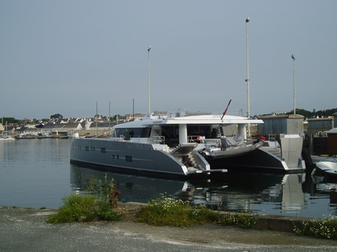
MOUSETRAP
Dans le cas du MOUSETRAP, il n’a pas été possible de déterminer la cause de l’avarie ( l’équipage et le chantier se rejetant la faute et le BEA étant incapable de déterminer le vent apparent au moment de l’accident, par faute de données fiables sur l’allure et la vitesse du navire ainsi que sur le vent réel).
Recommandation
Le BEAmer recommande :
à la MCA et à l’administration maritime française chargée de la sécurité des navires :
1 2014-R-020 : dans le cadre d‟une évolution du LY3 (The Large Commercial Yacht Code élaboré sous l‟autorité de la MCA) et de la division 242 (élaborée par l‟administration maritime française) de prévoir l‟obligation d‟emport d‟enregistreurs simplifiés de données du voyage aux yachts de grande plaisance.
Notes:
Réponses de CMA CGM (mais pas des autres armateurs de navires à passagers) et du SHOM, mais pas du Préfet des TAAF.

Slide 36
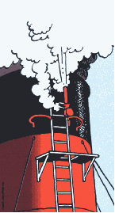
Merci de votre attention
www.bea-mer.fr
Notes:
La plupart de nos rapports importants sont traduits en anglais.

